Slide 1


2026远东无损检测新技术大会 发布 技术研发与应用成果信息
江苏中特换热器管子管板角焊缝
相控阵超声检测技术与应用
达到国际领先水平
发布人：强天鹏
手机号 ：13776663939 微信号：QTP13776663939
江苏中特创业设备设备检测有限公司

Slide 2
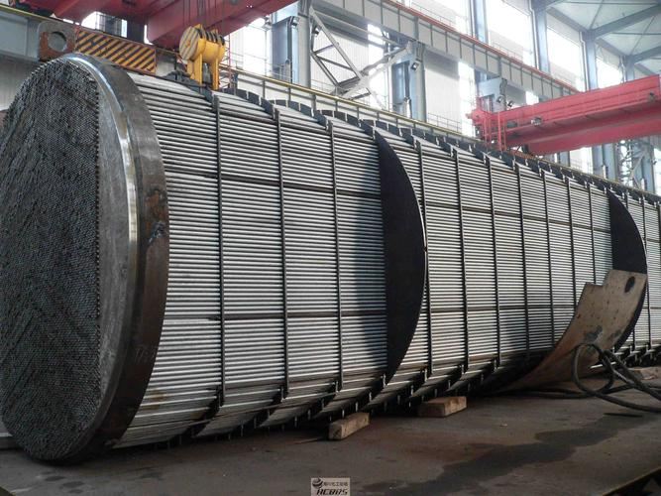
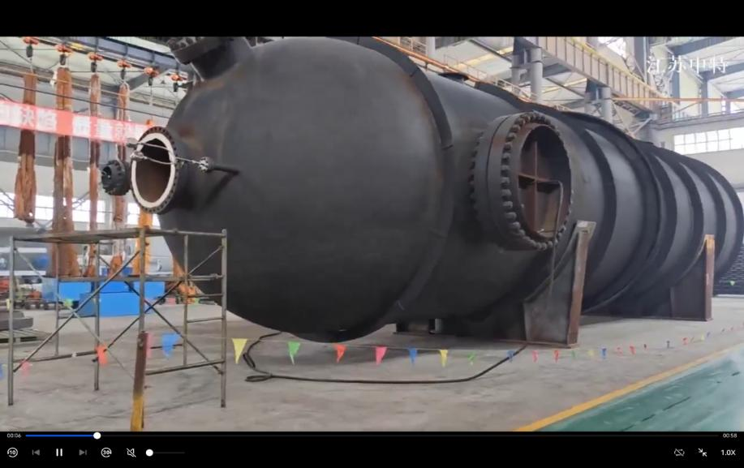
当前，我国重化工产业正处于快速发展时期，对高可靠换热器、大型换热器、重型换热器、复杂结构换热器的需求持续旺盛。
制造更多优质换热器，覆盖石油炼化、煤制油气、精细化工等各个领域，在高压、高温、腐蚀环境中使用不发生泄漏，实现生产装置长周期稳定运行，是众多企业的迫切愿望。
换热器管子管板角焊缝泄漏是破坏石化装置稳定运行的重要原因，一台换热器成百上千乃至上万个管头，只要有少量泄漏，整套生产装置就不得不停产，造成重大经济损失。
大型换热器 高参数重型换热器

Slide 3
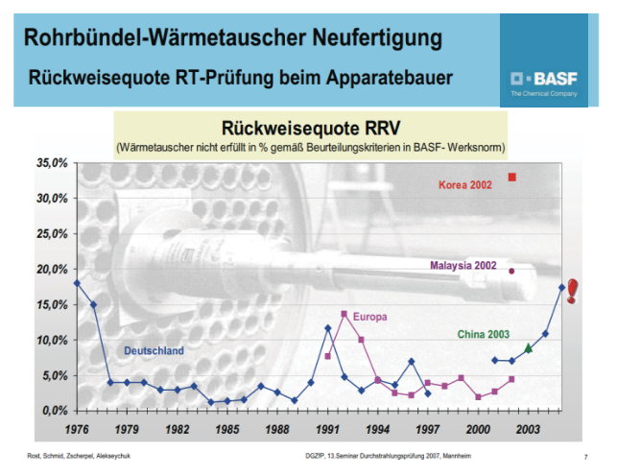
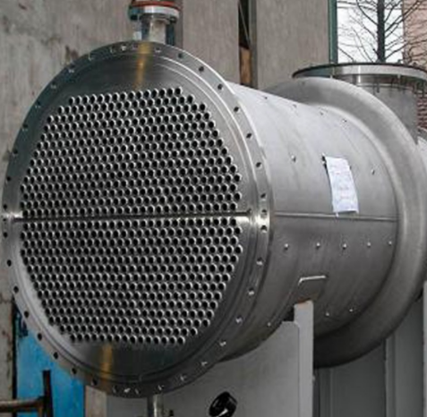
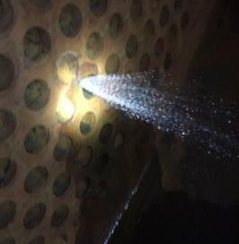
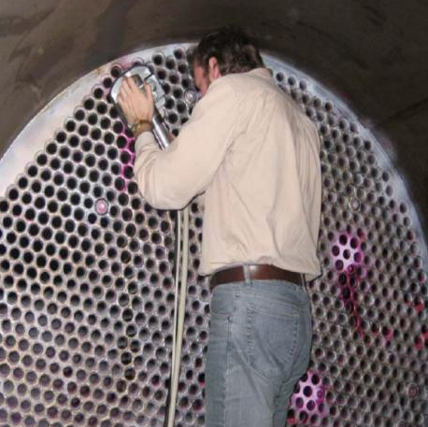
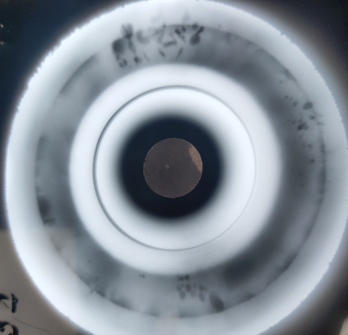
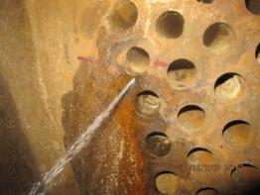
理论和实践均证明：常规检测技术，包括射线，超声，相控阵，涡流，声发射，TOFD等，都无法检出管子管板角焊缝内部缺陷！因此可以这么说，管子管板角焊缝既是换热器的重要结构，又是换热器的薄弱环节，而且形状复杂，型式多变，是无损检测实施的难点。
难点的突破归功于德国巴斯夫公司无损检测专家，他们率先发明了基于微小焦点射线源和透照厚度补偿的特殊射线检测技术方法（TTS-RT)，该项技术应用使换热器角焊缝泄漏率从18%降到2%，为巴斯夫创造了重大经济效益。

Slide 4
江苏中特在学习掌握巴斯夫TTS-RT技术以后，持续10年改进创新，取得一系列成果，检测技术和质量达到国际先进水平。有关成果体现在以下8个方面：
1. 理论创新，提出参数关联法则：从理论上厘清了TTS-RT检测灵敏度的影响因素。
2. 技术、工艺、工装的综合优化：不同结构和规格尺寸的管子管板角焊缝通过综合优化，全焊缝灵敏度达到巴斯夫规范最高水平（0.3mm平底孔）。
3. 扩大技术适用范围：完成了多种结构型式、规格的角焊缝检测技术工艺。使适用范围扩大2倍。
4. 发明高仿型灵敏度鉴定试块：确保了实际工件的检测灵敏度与试块鉴定的试验灵敏度的一致性。
5. 起草多个TTS-RT标准（特种设备行业标准NB/T47013.2和中石化企业标准QSH0842-2022)，在技术、工艺，以及评级规定方面有所创新。
6. 大幅度提高了中国制造换热器产品质量。
7、在换热器泄漏治理中发挥了关键作用：解决了多家石化企业换热器泄漏频发影响正常生产的难题。
8、实现了关键设备国产化：与中国丹东企业合作攻关，研制出优质可靠的国产棒阳极X射线管。

Slide 5
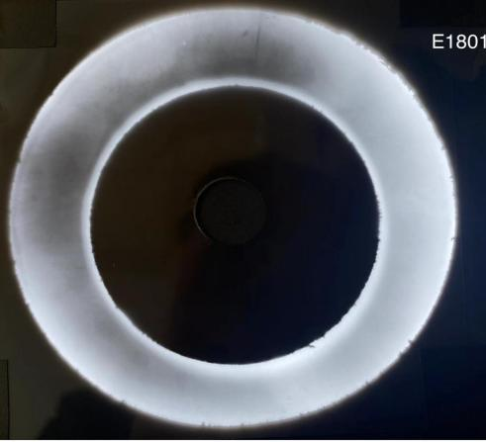
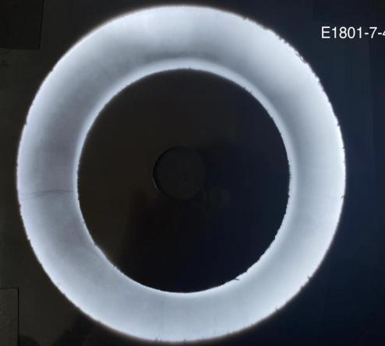
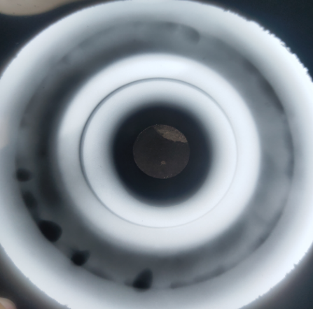
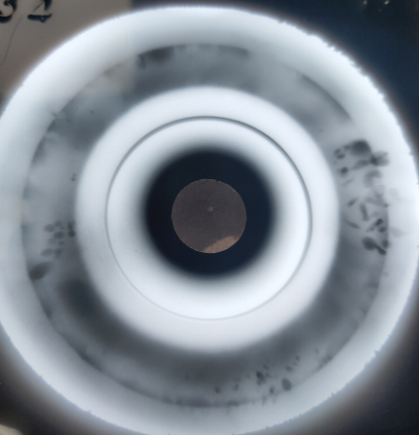
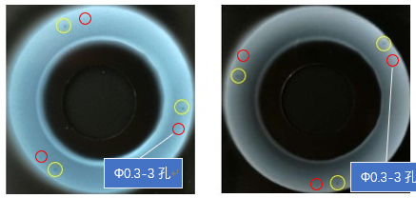
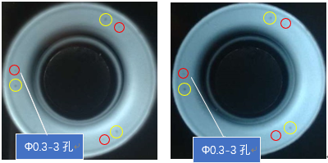
江苏中特拍摄的TTS-RT底片，达到BASF规范的灵敏度最高水平——全焊缝区灵敏度φ0.3mm平底孔

Slide 6
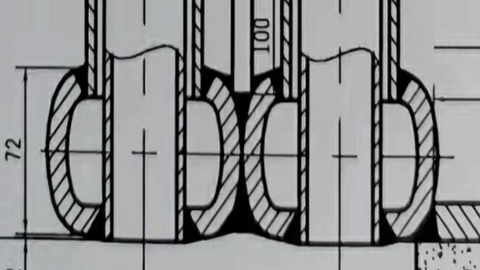
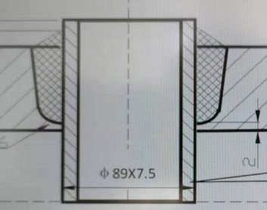
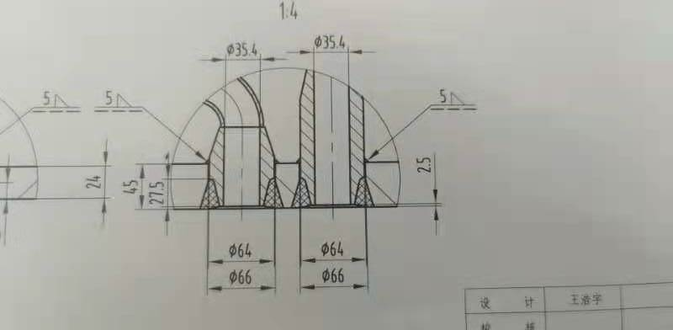
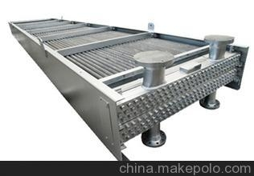
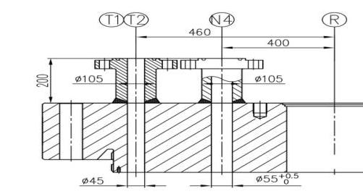
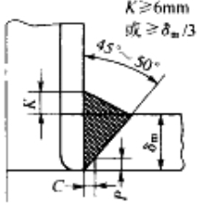
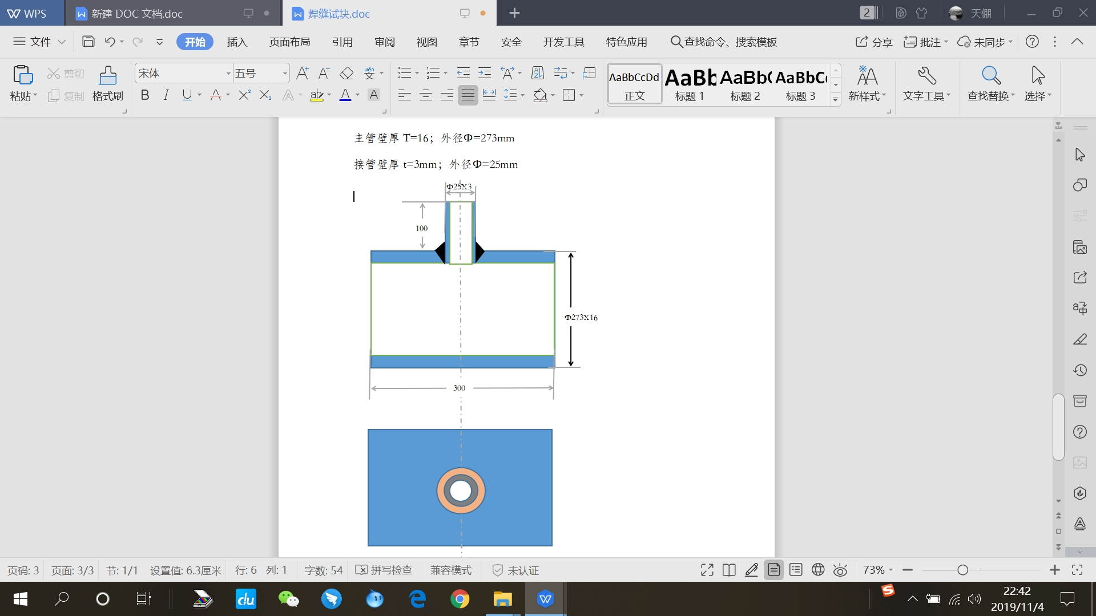
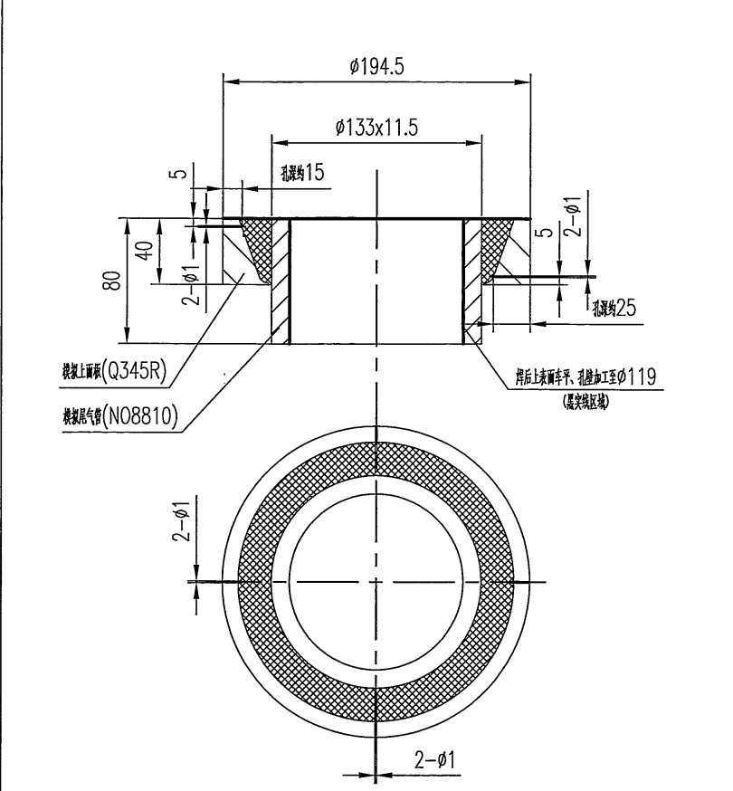
在TTS-RT技术达到国际先进水平以后，江苏中特决定再接再励，研究开发管子管板角焊缝相控阵超声检测，也就是TTS-PAUT技术。
为什么要研发TTS-PAUT？因为TTS-RT使用的棒阳极X射线管电压无法超过160KV，焦距无法超过60mm，以致很多厚壁的、大直径的、深坡口的，以及特殊结构的，特殊材料的角焊缝无法实施检测；另外在检测速度，灵敏度、缺陷测量精度等方面，TTS-RT不能令人满意，环保方面的问题也无法解决。
急冷器
高压废热锅炉
高压管式反应器
高压加氢空冷器
高压反应器
压力容器和管道的接管角焊缝
多晶硅还原炉

Slide 7
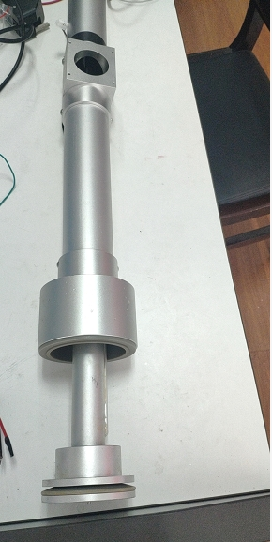
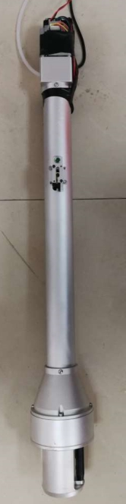
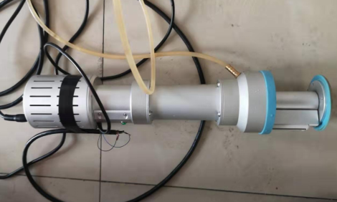
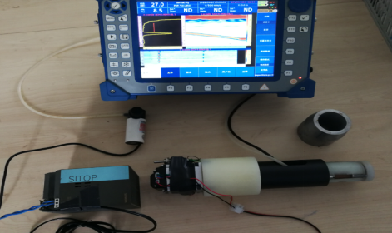
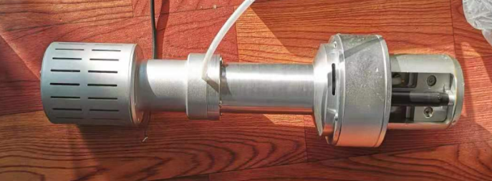
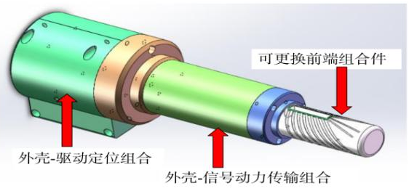
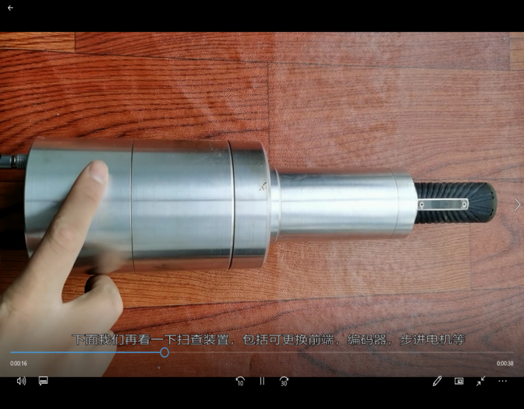
管子管板角焊缝相控阵超声检测（TTS-PAUT)系统、技术与工艺研发”课题于2017年立项，经历多次失败，终于在2020年研制出可以在工程应用的TTS-PAUT检测系统。
2017年失败 2018年失败 2019年失败
2019年底研制出能稳定采集信号的样机
2020年成功研制出可用于工程检测的Z型扫查器

Slide 8
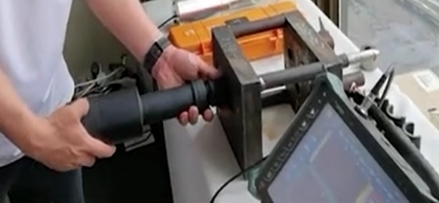
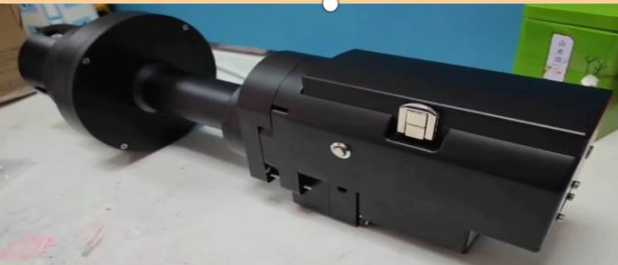
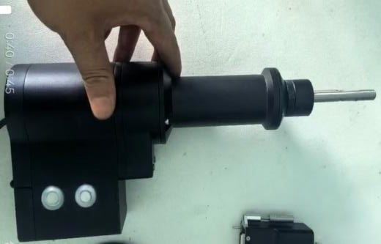
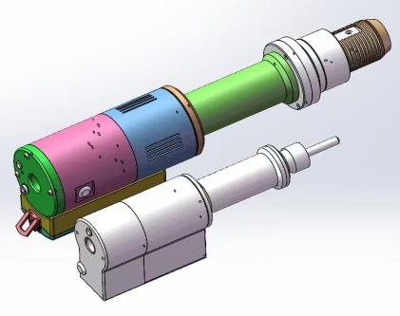
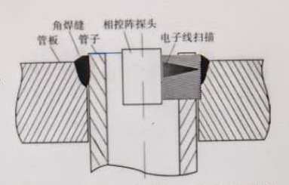
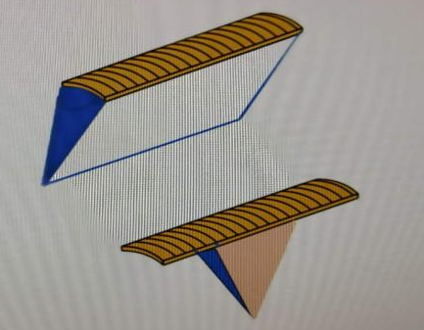
江苏中特研制的TTS-PAUT检测系统，是国内和国际投入工程应用的首台套！
截止2026年，共研制出四种型号的用于不同规格尺寸管子管板角焊缝的扫查器。
采用装在扫查器前端自适应平衡系统中的二维聚焦高频相控阵探头，从管子内壁实施扫查，声束方向最佳，图像质量好，检测速度快。
Z型（中型）扫查器
D型（大型）扫查器
K型（空冷器专用）扫查器
W型（小微型）扫查器 从管子内壁扫查示意图 探头二维聚焦示意图

Slide 9
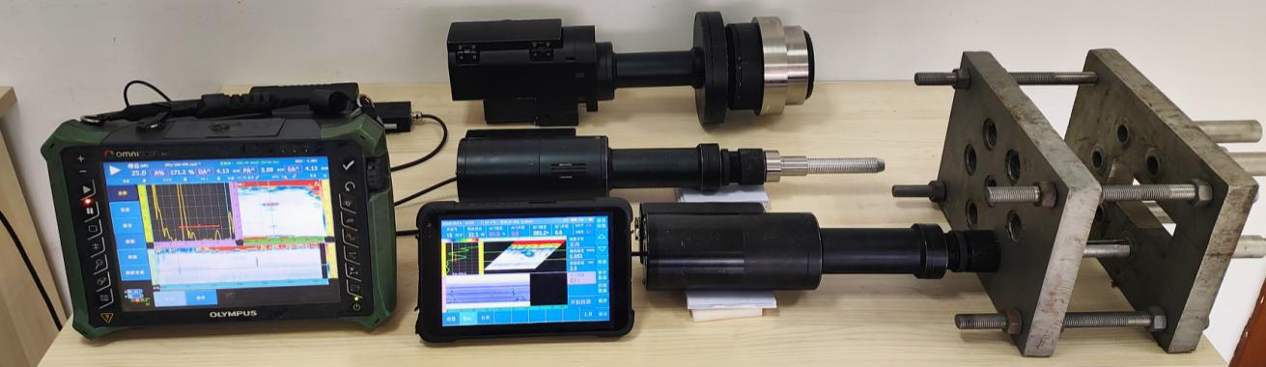
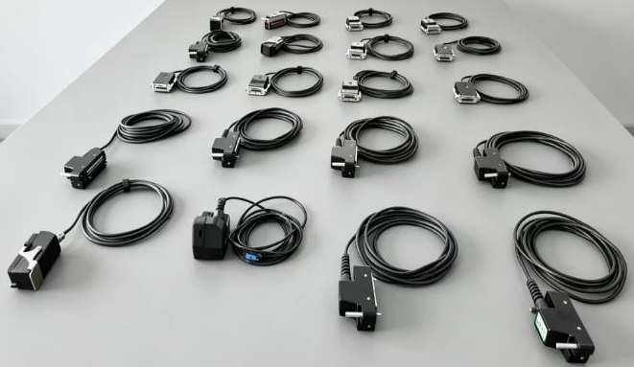
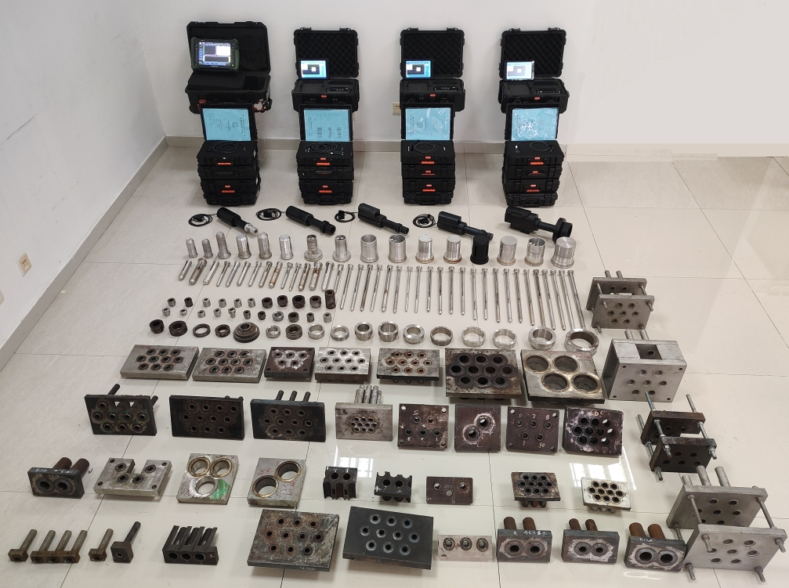
与此同时，研制了与四种扫查器配套的装备，包括两种相控阵主机，一套离线软件，50种余不同规格尺寸前端和适配的探头，上百种校准试块和模拟试块，以及完整的检测技术与工艺。
各种扫查器与配套主机
各种规格探头
各种规格前端、校准试块和模拟试块

Slide 10
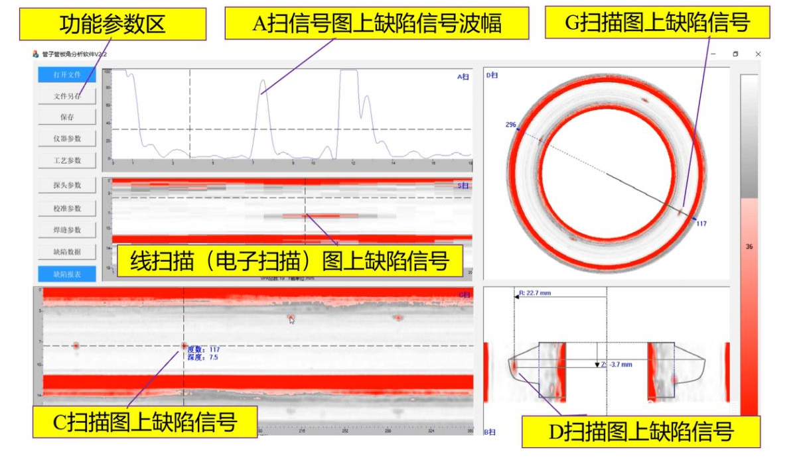
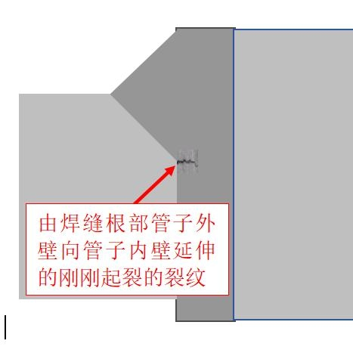
配套的离线软件可以显示5种图形。专门开发的角焊缝俯视图（G扫描）和焊缝剖面图（D扫描）可以改善角焊缝信号分析的直观性，提高缺陷定位、定性和定量的准确性。独特的二维层析切片功能，可以消除相控阵超声斜射扫查产生的大量结构噪声，在信号分析和角焊缝根部刚刚起裂的，高度0.3mm小裂纹检出研究中发挥了关键作用。

Slide 11
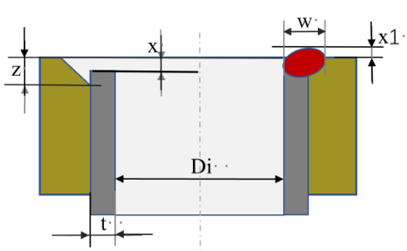
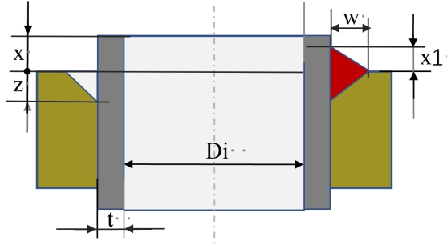
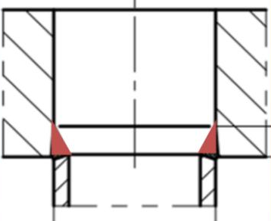
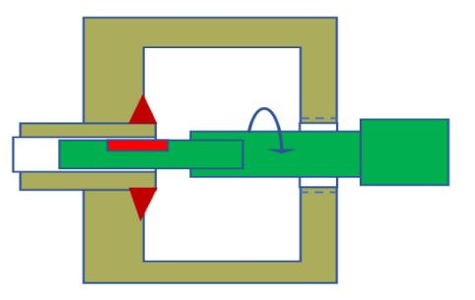
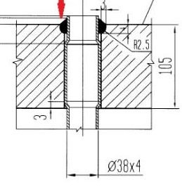
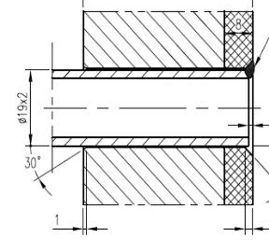
江苏中特的TTS-PAUT技术已在工程中广泛应用，覆盖了几乎所有结构型式、规格尺寸和材质的角焊缝。
角焊缝类型包括：D型内角焊结构（管子低于管板）、Q型外角焊结构（管子伸出管板）、N型内孔焊结构（焊缝在管孔下部）。管子内径：从最小Φ9mm到最大Φ110mm区间的任何尺寸；管子壁厚：从最小1.5mm到最大20mm区间的任何尺寸；焊缝坡口深度从最小0mm到最大40mm区间的任何尺寸；管子伸出管板长度：从最小-1.5mm到最大80mm的任何尺寸；材质包括碳钢、不锈钢、钛及钛合金、镍及镍合金、锆及锆合金等。
D型角焊缝
Q型角焊缝
N型角焊缝
高压加氢空冷器角焊缝
大直径管头 Φ133×11.5
中直径管头Φ38×4，Φ51×5 小直径管头Φ19×2

Slide 12
TTS-PAUT性能功能全面超越TTS-RT，下表列举其中14个方面
序号 | TTS-RT的不足 | TTS-PAUT的优势 | 序号 | TTS-RT的不足 | TTS-PAUT的优势
1 | 检测速度慢 | 检测速度快，扫查一个管头用时12秒 | 8 | 大直径管头无法检测 | 可检测管头最大直径超过100mm
2 | 现场辐射防护和环保问题 | 无辐射污染，真正绿色环保低碳 | 9 | 厚壁管子无法穿透 | 可检测的管子壁厚超过20mm
3 | 现场交叉作业 难以安排 | 现场可以安排交叉作业， | 10 | 深坡焊缝无法透照 | 可检测的坡口超过40mm
4 | 测不出未焊透深度 | 能测出未焊透深度，误差小于0.3mm | 11 | 有障碍的管头无法检测 | 可穿越管箱检测空冷器管头角焊缝
5 | 测不出缺陷高度 | 能测缺陷高度，误差小于0.3mm | 12 | 特殊形状管头无法检测 | 可检各种急冷器，反应器，废热锅炉
6 | 测不出埋藏深度 | 能测出缺陷埋藏深度，定位精度小于0.3mm | 13 | 射线难以穿透特 材（镍、锆、钽） | 可对各种特材（镍、锆、 钽等）管头实施检测
7 | 只能提供一种视图（底片） | 可提供包含5种视图的相控阵图谱 | 14 | 灵敏度: Φ38×4管头0.5mm平底孔 | Φ19×2管头Φ0.25mm平底孔； Φ89×7管头Φ0.5mm平底孔；

Slide 13
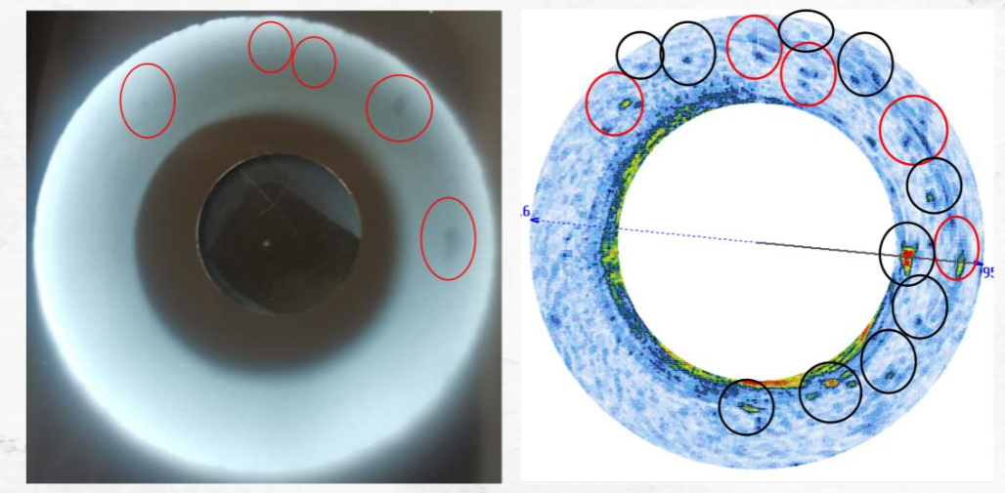
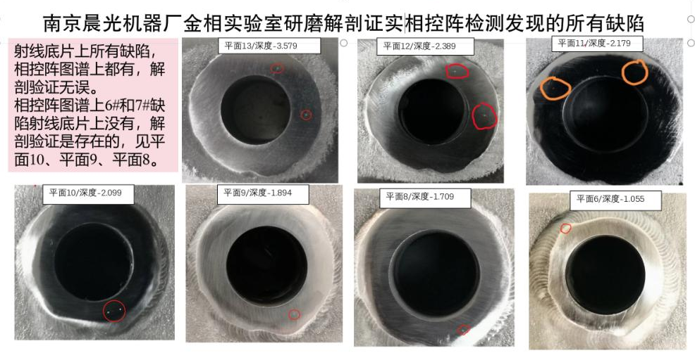
两次试验证明：TTS-PAUT的灵敏度优于TTS-RT。第一次是巴斯夫-江苏中特联合试验（2021年），第二次是中国五环设计院-四川科新-江苏中特联合试验（2025年）。
巴斯夫-江苏中特联合试验过程介绍：试件由巴斯夫（中国）委托凯洛文热能技术江苏有限公司制作，试件中的缺陷主要是小气孔。江苏中特采用TTS-RT和TTS-PAUT两种技术方法对试件进行检测，检测结果：TTS-RT发现5处缺陷，TTS-PAUT发现15处缺陷。解剖验证委托南京晨光机器厂金相实验室执行：鉴于大部分气孔缺陷尺寸极小（0.2mm-0.3mm），晨光实验室决定采用研磨法实施解剖。结果表明：TTS-PAUT图谱中的发现的15处缺陷全部存在。

Slide 14
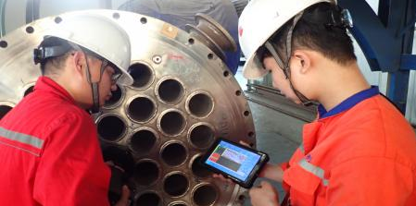
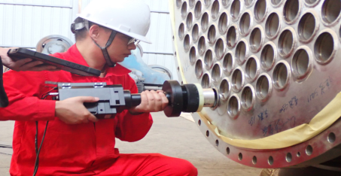


到2026年5月已检测各类换热器数千台，管子管板角焊缝约8万个，（下表是部分工程项目情况）
管子规格 | 管头结构形式 |  | 项目单位 | 设备类别 | 序号
 | 管子伸出长度（mm） | 坡口深度（mm）
Φ25×3 | 3 | 1 | 兰州长征 | 空冷器 | 1
Φ25×2.5 | 3 | 1 |  |  | 2
Φ25×3 | 5 | 1.5 | 哈空调 | 空冷器 | 3
Φ63×7 | 5 | 6 | 中科炼化 | 急冷器 | 4
Φ38×3 | 4 | 5 | 普光天然气净化厂 | 冷凝器 | 5
Φ38×4 | 3 | 5 |  |  | 6
φ89×7.5 | 3 | 26 |  | 高压废锅 | 7
Φ38×2 | 5 | 6 | 茂名重力 | 换热器 | 8
Φ42×4 | 4.5 | 5 | 福建万华 | 换热器 | 9
Φ57×2.5 | 3 | 5 | 江苏竣业 | 苯酚回收塔再沸器 | 10
Φ57×4 | 3 | 5 |  | PMC回收塔再沸器 | 11
Φ76×5 | 3 | 5 |  | 纯化塔再沸器 | 12
Φ25.5×2.11 | 2 | 2 | 凯络文 | 换热器 | 13
Φ25×2 | 5 | 3 | 青岛炼化 | 顺酐反应器 | 14
Φ45×5 | 3 | 7 | 三维设计院 | 制硫余热锅炉 | 15
Φ76×4 | 4 | 4 | 湛江巴斯夫 | 柠檬醛回收塔再沸器 | 16
Φ88.9×7.6 | 3 | 7.6 | 重庆巴斯夫 | 粗MDI降膜蒸发器 | 17
Φ114.3×6.02 | 3 | 8 | 湛江巴斯夫 | 回收塔再沸器 | 18
φ133×11.5 | 0 | 40 | 某出口项目 | 多晶硅还原炉 | 19

Slide 15




江苏中特利用TTS-PAUT技术解决了四个国内外多年无法解决的角焊缝检测难题
一、高压加氢空冷器管子管板角焊缝检测难题
为防止氢气泄漏，高压加氢空冷器管箱采用整体焊接结构。为了防止管箱变形，必须先完成管箱焊接，然后再焊接管子管板角焊缝。采用长臂焊枪从丝堵孔伸进管箱焊接角焊缝难度大，质量难以保证。由于角焊缝被管箱遮挡，TTS-RT无法实施，致使空冷器泄漏失火事故频发，是炼化装置生产的重大隐患。TTS-PAUT特制超长前端可以穿过管箱扫查角焊缝，使这个难题得到解决。
二、超大直径超深坡口角焊缝检测难题
2024年8月，江苏中特对某新能源装备制造厂的多晶硅还原炉2900个管子管板角焊缝实施了检测。管子规格分别为Φ133×11.5mm和Φ110× 12mm，坡口深度均为40mm。此类超大直径超深坡口角焊缝检测，除了江苏中特TTS-PAUT，别无他法。

Slide 16








三、角焊缝根部起裂的穿透型裂纹检测难题
管子管板角焊缝根部起裂的穿透型裂纹检测，是国内外长期没有解决的难题。由于角焊缝结构特殊、裂纹形态特殊、延伸方向特殊，棒阳极射线和相控阵直射均无法检出，采用相控阵斜射产生大量结构干扰波淹没裂纹信号，也很难检出。江苏中特利用自研软件的二维层析切片功能，成功排除斜射产生的结构干扰波，捕捉到裂纹特征信号，检测出角焊缝根部裂纹。2025年7月在某跨国企业出现泄漏的丙烯酸氧化反应器上抽查232个管头，发现13个根部裂纹，对其中4个铣开验证，准确率100%。8月对中国某集团公司怀疑泄漏的尿素高压洗涤器上管板全部841个管头实施检测，发现207个根部有裂纹，结论被业主全部认可。
根部裂纹特征信号
Notes:
江苏中特开展换热器检测服务的主要手段江苏中特开展换热器检测服务的主要手段

Slide 17








四、管子管板内孔焊角焊缝检测难题
为解决这个难题，研制了特殊扫查器前端和相控阵探头。试验证明：采用38°-75°波束扫查仍然无法实现焊缝全覆盖，最终采用两个前端距两次扫查工艺，解决了全覆盖问题，保证了缺陷的检出。
裂纹
裂纹

Slide 18





结语
江苏中特针对换热器泄漏的检测技术一共有四项，除了以上两项管子管板角焊缝检测技术外，还有两项检测管束腐蚀和损伤的技术——内置涡流（IECT)和内置旋转超声（IRIS）。这两项技术的研发也取得多项突破，代表性成果是：研发出代替远场涡流检测双相钢和低碳钢换热器的局域强磁涡流（LMS-ECT）技术，其灵敏度和信噪比远远超过前者；研制出国产IRIS检测系统。
从2004年到2026年的二十二年间，使用四项专门技术检测的管头角焊缝和管子数量以百万计，为提升中国换热器制造质量，降低石化生产装置换热器泄漏率做出贡献，创造了重大社会效益和经济效益。江苏中特将继续努力，坚持“技术研发为核心”的既定发展路线，不断进取，争取为“中国制造”和“中国创造”的壮美画卷增添浓墨重彩的一笔！
TTS-RT模拟试件、灵敏度试块和补偿器
自主研发的国产IRIS系统
涡流仪器、探头和检测试样管

Slide 19
2026远东无损检测新技术大会 技术研发与应用成果信息 发布会
信息发布结束，感谢垂听！
发布人：强天鹏
手机号 ：13776663939 微信号：QTP13776663939
江苏中特创业设备检测有限公司

